Slide 1
Spelbok
Frötuna A-lag herrar

Slide 2
Rutiner i laget
Svara på kallelser när de kommer, är det oklart så vänta inte, svara nej och skriv i kommentaren om du jobbar på att lösa så du kan delta, löser det sedan sig så går du in och ändrar kallelsesvaret
Passa tider till träning och match
Ombytta 15 min innan träningsstart för genomgång
Hög närvaro så vi kan träna in femmor och ni kan prata ihop er
Vi ger 100% såväl på träning som på match, såväl i anfall som att jobba hem eller peppa på bänken
Släpper vi in ett mål så samlas vi snabbt vid bänken och “pratar ner det”
I periodpaus tar vi upp 1-3 saker från coach, mer gör att vi tappar fokus
Vi återkopplar senaste match på nästkommande träning

Slide 3
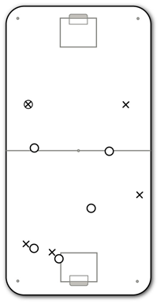
Försvar mot 2-1-2
Här bjuder vi motståndarna på hela deras egen planhalva. Vi krymper ytorna i försvarszonen.
Forwards tar position vid mittlinjen och styr boll/bollhållare ut mot kanterna. Centern tar ca 5 meters djup på forwards och backarna likadant djup till centern. På så vis får vi tre försvarslinjer. Vårt försvarsområde startar i och med den första försvarslinjen (forwards/mittlinjen).
Markeringarna tas genom inräkning. Alla motståndare ovanför första försvarslinjen får vara obevakade. Första motståndaren som passerar vår andra försvarslinje (centern) räknas in av närmaste back. Andra backen tar sedan nästa motståndare och när väl backarna sugit upp sin spelare så ska de plockas bort genom tät markering. Våra backar ska ligga ruskigt nära sina spelare. Ibland kan vi välja ut farliga motståndare som ska punktmarkeras så fort de passerar mittlinjen.
Centern tar hand om deras nr tre. Centern ligger alltid nära centrallinjen, men har position nedanför sin markering i djupled. I motståndarnas uppspelsfas vill vi att centern ska kunna hjälpa backarna om bollar lyfts in mot mål. Då blir det naturligt att ha en djup central position som utgångspunkt.
När bollen spelas in i vår försvarszon ska automatiskt bägge forwards falla ned några meter på vår planhalva. Bollsidans forward tar position vid sargen och hjälpsidans forward centralt.

Slide 4
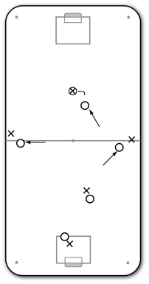
Försvar mot 2-2-1 (pointpress)
Signalen blir när vår högerforward kliver rakt på pointen (skär av inspel till vårt slott) och sätter press på denne. Vår vänsterforward kliver ut på sin kants avlastare och samtidigt kliver centern ut på högerkanten. Både vänsterforwarden och centern markerar från försvarssidan, i det här fallet nedåt och innanför sin motståndare. I det här läget begränsar vi både pointens passningsmöjligheter och beslutstid. Målet är att pointen ska skicka uppspelen mot fickorna i vår zon där våra backar kan sätta stopp och vinna bollen. Skulle motståndarna lyckas spela upp bollen ska centern snabbt ta sig in i sin zon och forwards faller ned i sina normala försvarspositioner.
Backar ligger som vanligt tätt och punktar sina forwards. Backen kan (om våra forwards pressar deras point hårt) faktiskt ligga framför sin markering om denne står framför vårt mål. I det läget ska inte det vara möjligt att nå fram dit med uppspel och då ligger vi steget före när bollen spelas ut mot våra fickor.

Slide 5
Uppspel
Första framåt – vid bollvinst försöker vi först kontra, går det inte håller vi i/tar hem
Vid uppställt spel tillämpar vi hot och dropp (om vi möter 2-1-2)
Spela på snack, men viktigt att inte ropa till sig boll om man är ett dåligt alternativ

Slide 6
Anfall/avslut
Ofta skymmer center målvakt men inte för statiskt, måste jobba ut i slottet också för direktskott eller visa vilket hörn man är först ner till
Ta avsluten! Men försök hålla oftare knähöjd vid stolparna, många av de få skott vi tar går över mål
Håll ihop laget, dvs i anfallszon är backarna med över mittlinjen och är skottvilliga
Kommer back ner djupt offensivt måste center/forwards falla ner motsvarande

Slide 7
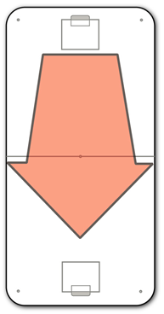
Reträtt
Så fort vi tappar bollen ska vi ge järnet hem till våra försvarspositioner. Reträtten handlar i första hand om vilja och ambition, d v s hårt arbete. Så när vi måste ställa om så ska det göras med 100%-ig tydlighet – inget lag ska få något gratis mot oss!
Vid kontring mot oss och numerärt underläge (1 mot 2 eller 2 mot 3) ska vi ha tydlig rollfördelning mellan målvakt och försvarsspelare. Målvakten tar bollföraren och försvararna tar markering av spelare utan boll samt säkrar centrallinjen. Ju närmare man kommer eget mål desto successivt mer press även mot bollhållaren (ska t ex inte tillåtas vika in framför mål).

Slide 8
Frislagsvarianter
Skottläge
En framför målvakt men akta målvaktsområdet
Snabb pet-skott (pet + skott, pet + pass + skott) till potentiella left- och right-skyttar
Tre vid boll, två backar ut åt var sitt håll
Vill man köra pet+pass+skott så är det viktigt att den som får första pet inte backat ut för långt så det blir ett för långt pass tillbaka till den som ska skjuta så tacket hinner ut. Viktigt med precision och fart på bollen.
Hörn (se Sverige)
Startpositioner:
center och forward vid boll (ska se ut som att de två tar frislaget)
bågande back (leftare vid frislag i höger hörn) står vid bortre stolpe (drar markering)
avslutande forward (rightare vid frislag i höger hörn) står som back på passiv sida, andra backen står på bollsidan, 5 m in på planhalvan
När alla är i sina startpositioner börjar frislaget med tre spelarrörelser:
forward lämnar center och rör sig in mot slottet för att dra på sig markering och ev få skottläge mitt i slottet
bågande back tar löpning bakom mål mot bollen
back på bollsida rör sig in mot täcket, ser ut att ska skjuta på pass men screenar sedan närmsta försvarare
Center petar till backen och tar sig sedan in för att skymma målvakt, samtidigt startar avslutande forward sin båge från back på passiv sida
Bågande back bågar för skott/pass till passiv forward, men lägger bromsat dropp till avslutande forward
Avslutande forward skjuter i stort sett direkt mellan täck och med center som skymmer målvakt

